Slide 1
Практические материалы по работе с детьми с ОВЗ
Художественная литература и её значение в развитии речи у детей с ОВЗ

Slide 2
В современном мире
Компьютерные технологии

Slide 3
Компьютерные технологии

Slide 4
Речь ребенка выполняет три функции связи с внешним миром
Функции речи
Коммуникативная Познавательная Регулирующая

Slide 5
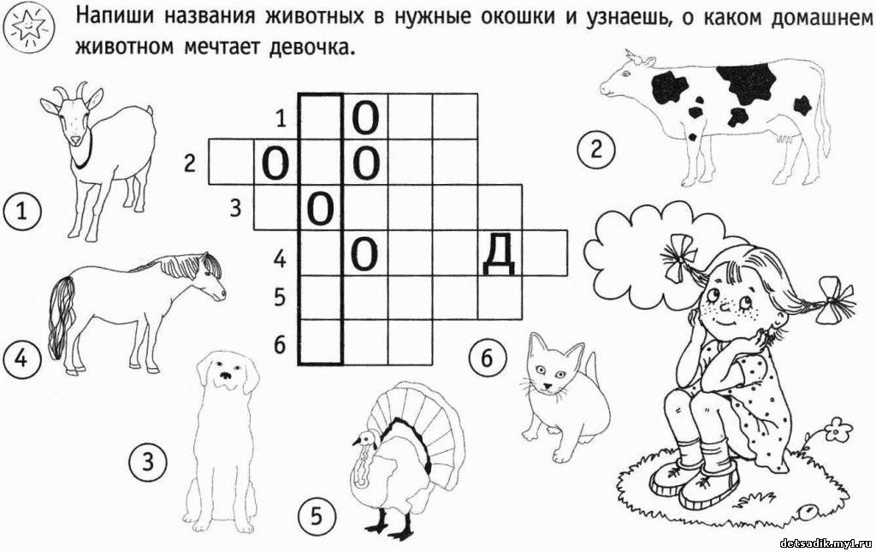
Как мотивировать ребёнка с ОВЗ на чтение книг?
Литературные игры мотивируют к чтению книг. В основе литературных игр лежит узнавание художественных произведений по отдельным отрывкам, постановка и разгадывание вопросов, викторины,кроссворды,ролевые игры, пересказ сказок

Slide 6
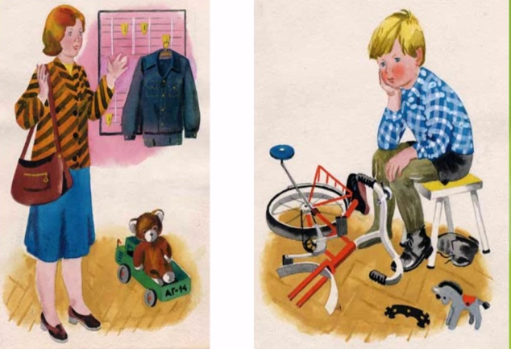
Методы работы с книгой
Методы
Наглядные Словесные Практические

Slide 7
Учёт возрастных особенностей при знакомстве с художественной литературой
Ранний детский возраст (1- 3 года)
Дети 1-2 лет –пора осваивать коротенькие простенькие сказки с бесконечными повторами – «Колобок»(Я от бабушки ушел…»), «Репка» («Тянем –потянем».Чтобы в сознании ребенка образовалась прочная связь между предметом и его «именем», необходимо повторение этой цепочки.
Дети 3 лет -учим слушать сказки, стихи, рассказы следить за развитием действий в сказке, сочувствовать положительным героям. После прочтения книги попросите нарисовать героев, похвалите детей.

Slide 8
Дошкольный возраст (4-7 лет)
Дети 4-5 лет фиксируем внимание не только на содержании литературного произведения, но и на некоторых особенностях языка (образные слова и выражения, некоторые эпитеты и сравнения).Учим детей отвечать на вопросы.
Дети 6-7 лет развиваем поэтический слух, музыкальность, интонационную выразительность, ритмичность поэтической речи, понимать образный язык сказок, рассказов, стихотворений.

Slide 9
Тематика занятий с детьми
Тематика занятий разнообразна: это могут быть времена года, мир животных, растений, явления общественной жизни, отношения взрослых и детей

Slide 10
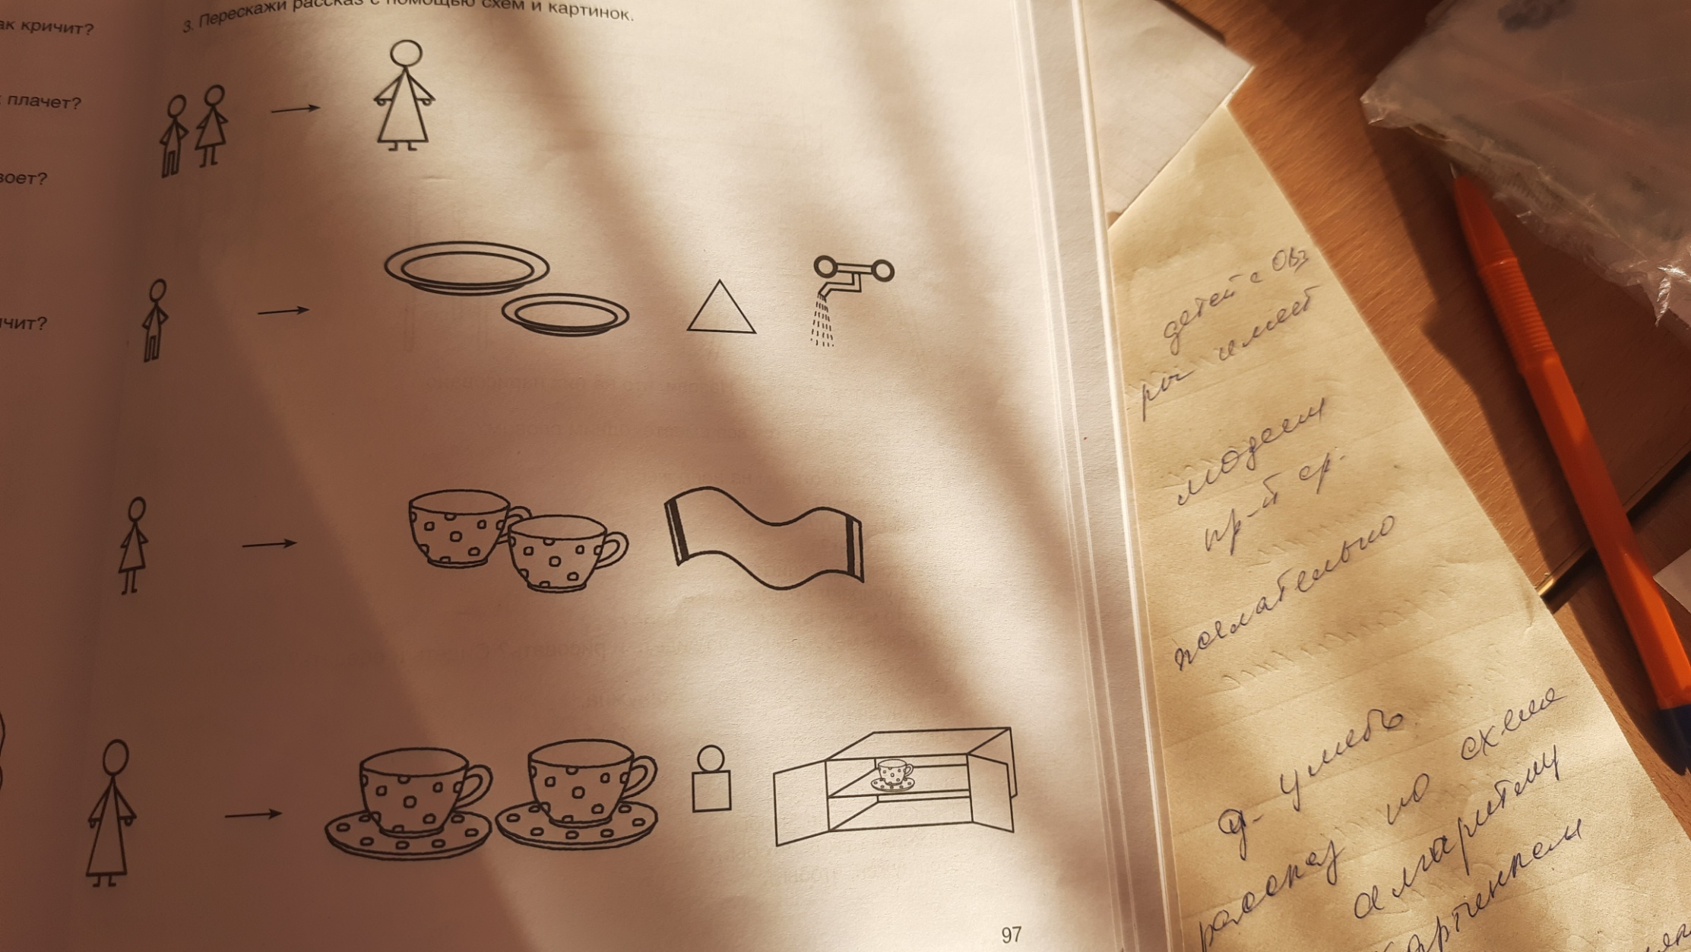
Предполагаемый результат
Дети с ОВЗ должны уметь строить подробные рассказы по опорным схемам, опорным картинкам, уметь делится впечатлениями со сверстниками и родителями.

Slide 11
Предполагаемый результат
После такого объема информации интерес детей налицо и в итоге подробные рассказы. Дети рисуют и лепят дома, играют в строителей, врачей и т.д. Чтение художественной литературы имеет коррекционную направленность, так как стимулирует овладение детьми словесной речью. Развивается связанная речь, пополняется активный словарный запас. Таким образом, систематическое использование художественной литературы на занятиях у детей с ОВЗ способствует развитию их умственной и речевой активности.

Slide 12
Спасибо за внимание!»

